Slide 1


장애인식개선사업 버디&키디
영상동화 활동지

Slide 2

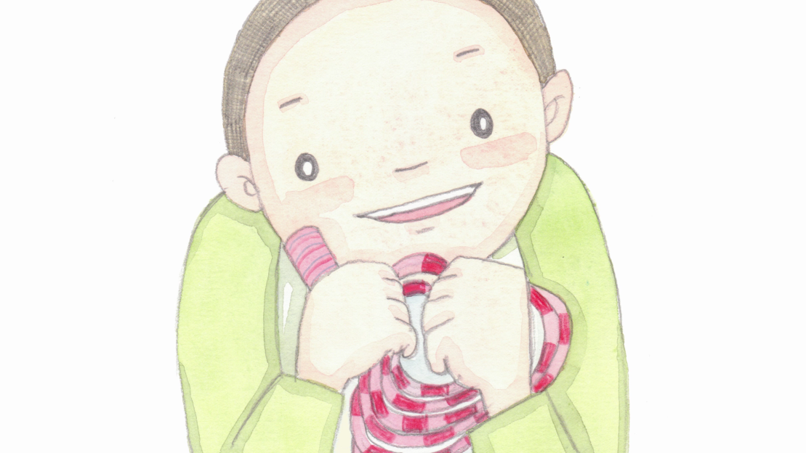
장애인식개선사업 버디&키디
영상동화 활동지
줄이 좋아요

Slide 3
줄이 좋아요
제 1 단계 - 내용

Slide 4

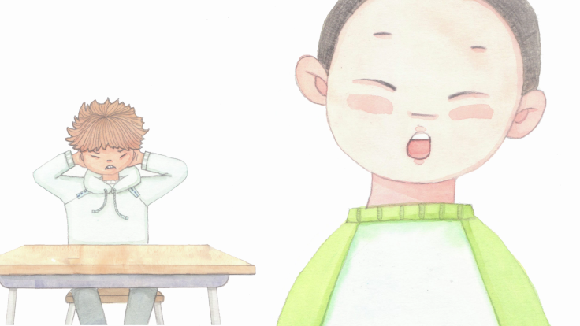
줄이 좋아요 … 1단계 - 내용
준혁
이는 같은 말을 반복하고
특정 물건을 너무 좋아해서 마음대로 빼앗기도 하는 친구입니다.
친구들의 줄넘기 줄을 빼앗아 연습을 방해하는
준혁
이 때문에 반 친구들은 고민에 빠집니다.
반 친구들과 준혁이는 어떻게 이 문제를 해결할 수 있을까요?

Slide 5
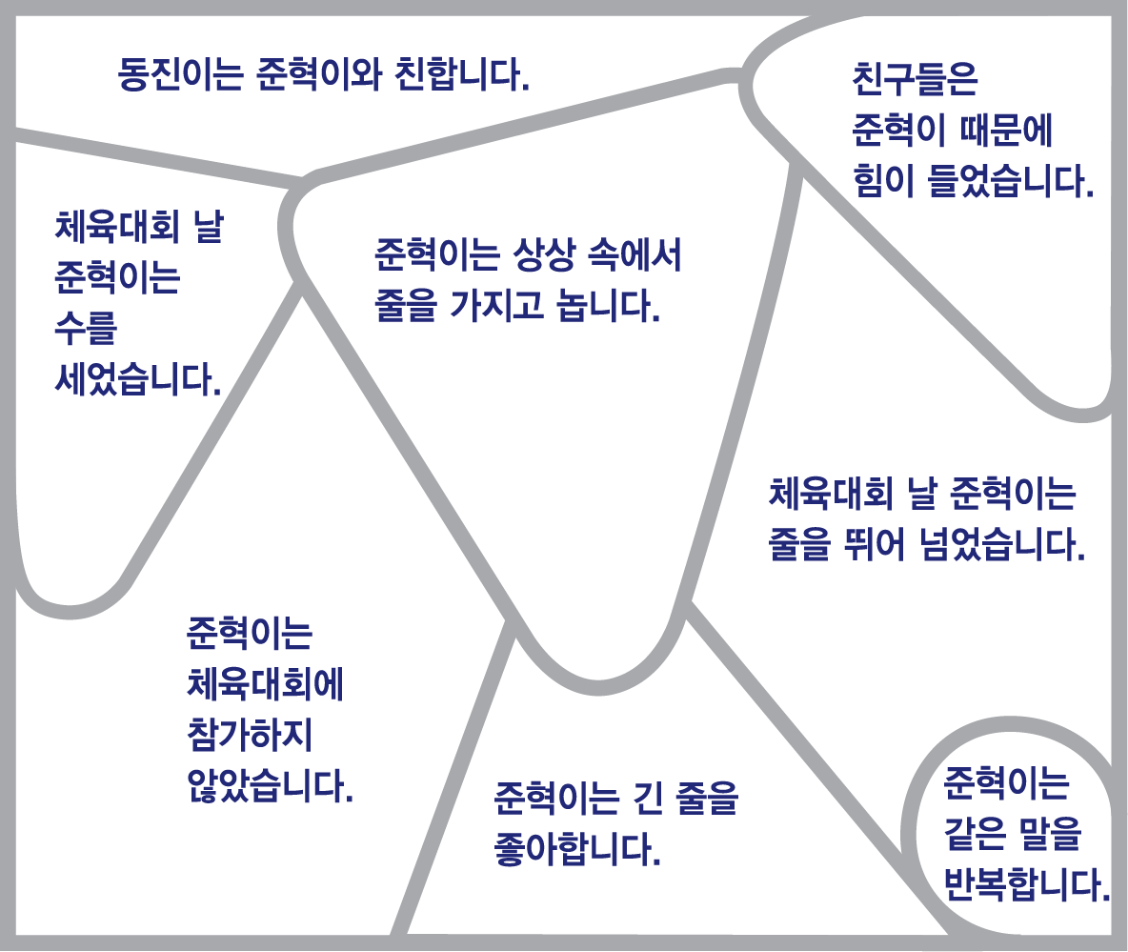
줄이 좋아요 … 1단계 - 내용
1
이야기를 잘 들었나요? 맞는 내용을 찾아 색칠해 봅시다.

Slide 6
줄이 좋아요
제 1 단계 - 적용

Slide 7

줄이 좋아요 … 1단계 - 적용
1
나도 준혁이처럼 너무 좋아해서
꼭 있어야 하는 물건이 있나요?
나의 소중한 보물을
1위부터 3위까지 적어보세요.
1위 :
2위 :
3위 :

Slide 8
줄이 좋아요 … 1단계 - 적용
2
만일 소중한 물건을 잃어버린다면 어떤 기분이 들까요?

Slide 9
줄이 좋아요 … 1단계 - 적용
3
동진이가 줄넘기 줄을 다시 가져갔을 때 준혁이 마음은 어땠을까요?

Slide 10
줄이 좋아요 … 1단계 - 적용
4
나와 짝이 잘 할 수 있는 것을 찾아 말해 봅시다.
내가 잘하는 것
짝이 잘하는 것
준혁이는 수를 잘 세고 어떤 친구는 노래를 잘 부르듯이
사람은 누구나 잘 할 수 있는 것이 다릅니다.
준혁이와 친구들처럼 모습이 다르고 서로 잘하는 것이 달라도
우리는 모두 친구입니다.

Slide 11
줄이 좋아요 … 1단계 - 적용
5
우리 반에 준혁이와 같은 친구가 있다면
어떤 놀이를 같이 하고 싶나요?

Slide 12
진정이는 사고뭉치
제 2 단계 - 내용

Slide 13
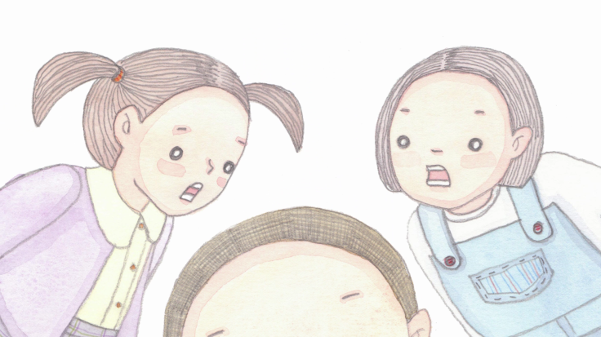
줄이 좋아요 … 2단계 - 내용
준혁
이는 시끄럽게 같은 말을 반복하고
좋아하는 물건이 있으면 뺏어서 가지고
노는 친구입니다.
줄넘기에는 관심이 없고 줄을 빼앗아 줄넘기 연습을 방해하는
준혁
이 때문에 반 친구들은 고민에 빠집니다.
반 친구들이 준혁이를 이해하고
함께 잘 지낼 수 있는 방법을 생각해 봅시다.

Slide 14
줄이 좋아요 … 2단계 - 내용
1
친구들은 준혁이의 어떤 행동을 힘들어 했나요?

Slide 15
줄이 좋아요 … 2단계 - 내용
2
준혁이는 왜 친구들의 줄넘기 줄을 빼앗았을까요?

Slide 16
줄이 좋아요 … 2단계 - 내용
3
운동회 날 친구들은 준혁이가 잘 할 수 있는 일을 찾았습니다.
그것은 무엇이었나요?

Slide 17
줄이 좋아요 … 2단계 - 내용
4
준혁이가 잘 할 수 있는 일을 찾아 줄넘기 대회에 함께 참여한
친구들의 행동을 보고 어떤 생각이 들었나요?

Slide 18
줄이 좋아요
제 2 단계 - 적용

Slide 19
줄이 좋아요 … 2단계 - 적용
1
우리 반 친구의 숨은 능력을 찾아라.
친구 이름 :
친구 이름 :
말을 잘 이해하지 못하는 준혁이가 수를 잘 셀 수 있듯이
사람은 누구나 잘 할 수 있는 것이 다릅니다.
친구가 잘 하지 못하는 것을 이해하고 장점을 찾아 함께 하는
우리는 멋진 친구입니다.

Slide 20
줄이 좋아요 … 2단계 - 적용
2
이럴 때는 어떻게 해야 할까요? 준혁이의 행동에 대해 친구들이 바르게 대처한 행동에는 ○표, 그렇지 못한 행동에는 Ⅹ표 하세요.
Ⅹ표 한 행동은 어떻게 하면 좋을지 적절한 행동으로 고쳐 보세요.
준혁이가 자기 물건이 아닌 것을 허락 없이 자꾸 가져갈 때
선생님께 말씀 드린다.
( )
준혁이가 자기 물건이 아닌 것을 허락 없이 가져갈 때
“이건 내 것이니까 한 번만 쓰고 돌려줘.” 라고 말한다.
( )
준혁이는 보드 게임을 하는 방법을 모르니까 끼워주지 않는다.
( )
숫자는 알지만 글자를 알지 못하는 준혁이가 알림장을 쓸 때,
날짜는 준혁이가 쓰고 내용은 대신 써 준다.
( )
체육시간에 달리기를 할 때 준혁이를 자리에 앉아 있게 한다.
( )
번 행동 →
번 행동 →

Slide 21
줄이 좋아요
제 3 단계 - 내용

Slide 22
줄이 좋아요 … 3단계 - 내용
준혁
이는 상대방과의 의사소통이 어렵고 특정 말을 반복하며
한 가지 물건에 집착하는 자폐성 장애를 지닌 친구입니다.
평소에도 시끄러운 준혁이 때문에 힘이 들었던
동진
이는 체육대회
줄넘기 연습을 방해하는 준혁이로 인해 화가 나고 반 친구들 역시 고민에 빠집니다.
반 친구들과 준혁이가 어떻게 서로를 이해하고
문제를 해결해 나갈 수 있을지 생각해 봅시다.

Slide 23
줄이 좋아요 … 3단계 - 내용
1
친구들은 준혁이의 어떤 행동을 힘들어 했나요?

Slide 24
줄이 좋아요 … 3단계 - 내용
2
준혁이는 왜 친구들의 줄넘기 줄을 빼앗았을까요?

Slide 25
줄이 좋아요 … 3단계 - 내용
3
친구들은 운동회 결과에 상관없이
왜 우리 반이 1등이라고 생각했을까요?

Slide 26
줄이 좋아요 … 3단계 - 내용
4
자폐성 장애의 특성에 대한 설명을 읽고
맞는 것에 ○표, 틀린 것에 Ⅹ표 하세요.
자폐성 장애는 유전이다.
( )
자폐성 장애를 가진 사람들은 직업을 갖지 못한다.
( )
자폐성 장애를 가진 사람들은 모두 다 같은 행동 특성을
가지고 있다.
( )
반복되는 말이나 동일한 행동을 하는 것에는
나름의 이유가 있다.
( )
자폐성 장애를 가진 친구들은 상대방의 감정을 잘 이해하고
공감한다.
( )

Slide 27
줄이 좋아요
제 3 단계 - 적용

Slide 28
줄이 좋아요 … 3단계 - 적용
1
체육대회 날, 친구들은 준혁이를 제외시키는 대신 준혁이가 잘 할 수 있는 일을 찾아 함께 대회에 참여했습니다.
같은 반 친구로서 준혁이의 장점을 찾아 함께 했던 친구들의 행동을 살펴보며, 아래의 여러 가지 상황에서 준혁이가 부분적으로 참여할 수 있는 방법을 찾아 써 봅시다.
상황 1. 숫자는 잘 알지만 글자를 모르는 준혁이가 알림장을 써야 할 때
상황 2. 반 대항 축구대회를 할 때
상황 3. 우리 모둠에 ‘한국 전통문화의 특징’을 조사해 발표하라는 과제가 주어졌을 때

Slide 29
줄이 좋아요 … 3단계 - 적용
1
상황 4. 준혁이와 같은 날 청소 당번일 때
상황 5. 실과시간에 샌드위치 만들기를 할 때
장애가 있다고 해서, 나보다 능력이 부족하다고 해서 모든 활동에서 제외시켜야 할까요? 장애가 있어도 때로는 나보다 부족한 점이 있어도
친구가 할 수 있는 것이 무엇인지 고민해보고 장점을 찾아 함께 해주세요.

Slide 30
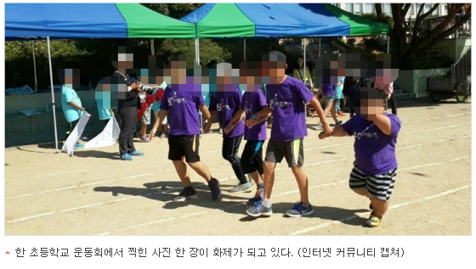
줄이 좋아요 … 3단계 - 적용
2
아래 기사를 읽고 어떤 생각(느낌)이 드는지 말해 봅시다.
지난 9월 20일 가을운동회, 김**(13. 지체장애 6급)군은 연골이 자라지 않는 ‘연골 무형성증’을 앓고 있는 탓에 운동회 달리기에서 한 번도 1등을 해본 적이 없다. 운동회 날 아침, 가족들에게
“(달리기) 안 하면 안 되나”고 말하기도 했다
‘장애물 이어달리기’를 하던 그 날도 친구들 뒤에 뒤처져서 뛰고 있었다.
놀라운 일은 그 때 일어났다. 김군과 경쟁하며 앞서 잘 달리던 친구들이 갑자기 멈춰 서서는 뒤처진 **군을 기다려 그의 손을 잡고 나란히 결승선을 통과했기 때문이다.
나 홀로 1등’ 보다 ‘다 함께 1등’을 택한 학생들이 찍힌 이 사진을 보면서 사람들은 “눈물이 났다”, “어른인데 오히려 아이들에게서 배웠다.”는 등의 댓글을 달았다.
출처 :
http://www.hani.co.kr/arti/opinion/column/670756.html

Slide 31
줄이 좋아요 … 3단계 - 적용
3
공부나 달리기에서의 1등이 아닌 친구로서의 1등은
어떤 사람이라고 생각하는지 적어 봅시다.

Slide 32
줄이 좋아요
예시답안 및
교사용 활동자료

Slide 33
줄이 좋아요 1단계 … 예시답안 및 교사용 활동자료
1
영상동화의 내용과 일치하는 문장을 찾아 색칠하면
예쁜 동물 모양이 완성
내용
2
1-2.준혁이는 소중한 물건을 빼앗겼다는 생각에 불안하고 슬펐다.
준혁이는 소중한 물건을 빼앗겼다는 생각에 불안하고 슬펐다.
나와 짝, 또는 장애학생이 가진 장점을 찾아보고 발표한다.
퍼즐 놀이, 블록 쌓기, 공기놀이, 주사위 놀이 등
적용

Slide 34
줄이 좋아요 2단계 … 예시답안 및 교사용 활동자료
1
수업시간에 같은 말을 반복하는 것, 자기와 타인의 물건을 구분 못하는 것, 말이 통하지 않는 것 등
준혁이는 좋아하는 줄넘기 줄을 보고 기뻐서 그냥 가져간 것이다.
수를 세는 것.
준혁이를 제외시키지 않고 함께 한 것을 보니 좋은 친구들 같다.
무조건 못한다는 빼기 보다는 함께 할 수 있는 것을 찾는 모습이 좋아 보인다 등.
내용
2
같은 모둠의 친구 또는 장애 학생의 능력(장점)을 찾아 발표하고 누구나 잘 할 수 있는 일이 있음을 안다.
1) 2) 4) (○), 3) 5) (Ⅹ)
적용
칸의 수를 세면서 말을 놓게 하거나 주사위를 던지는 등 놀이에 부분적으로 참여시킨다.
손을 잡고 같이 달린다. 짧은 거리를 달리도록 한다 등.
1번~4번 모두 정답
장애학생의 이런 행동은 상황에 따라 각각 다른 의미를 지닌다.

Slide 35
줄이 좋아요 3단계 … 예시답안 및 교사용 활동자료
수업시간에 같은 말을 반복하는 것, 자기와 타인의 물건을 구분 못하는 것, 말이 통하지 않는 것 등.
준혁이는 좋아하는 줄넘기 줄을 보고 기뻐서 그냥 가져간 것이다.
1등을 하는 것보다 반 전체가 함께 참여하는 것이 더 중요하니까
1
내용
(Ⅹ) 자폐성 장애는 유전이 되는 경우도 있고 되지 않는 경우도 있으며 요즘에는 두뇌의 발달이상이나 신경 손상으로 발생한다고 알려져 있다.
(Ⅹ) 자폐성 장애를 가진 사람들 역시 많은 노력이 필요하기는 하지만 각자의 능력과 적성에 따라 제과제빵사, 화가, 서비스직 등 다양한 직업 생활이 가능하다.
(Ⅹ) 사람들의 행동특성과 성격, 개성이 모두 다르듯 자폐성 장애의
특성 역시 매우 다양하다.
(○) 반복되는 말이나 동일한 행동을 통해 안정감을 얻기도 하고
놀이 또는 자기의 의사를 표현하는 수단으로써 그런 행동을 한다.
(Ⅹ) 자폐성 장애는 다른 사람과의 의사소통 능력, 공감능력이 부족하다.

Slide 36
줄이 좋아요 3단계 … 예시답안 및 교사용 활동자료
2
장애학생이 학급의 일원으로써 부분 참여를 할 수 있는 다양한 방법을 생각해보고 발표하는 시간을 갖도록 한다.
상황 1. 숫자는 잘 알지만 글자를 모르는 준혁이가 알림장을 써야 할 때
적용
날짜는 준혁이가 쓰고 내용은 짝이 써준다.
상황 2. 반 대항 축구대회를 할 때
점수판 넘기는 역할을 한다.
상황 3. 우리 모둠에 ‘한국 전통문화의 특징’을 조사해 발표하라는 과제가 주어졌을 때
자료 제작 시 색칠하기, 오리고 붙이는 역할을 한다.
상황 4. 준혁이와 같은 날 청소 당번일 때
책상 밀기, 휴지 줍기 등 준혁이가 할 수 있는 간단한 역할을 찾아 맡긴다.
상황 5. 실과시간에 샌드위치 만들기를 할 때
재료 버무리기, 빵에 재료 올리기 등을 한다.
2-3. 자기 생각을 자유롭게 발표한다.

Slide 37
기획
활동지 개발
활동지 디자인
(재)파라다이스 복지재단
이미섭 (서울정문학교 교사)
강미경 (서울정진학교 교사)
변정윤 (서울은천초등학교 교사)
임영선 (서울정진학교 교사)
계원예술대학교 애니메이션과

Slide 38


Slide 39


